Slide 1
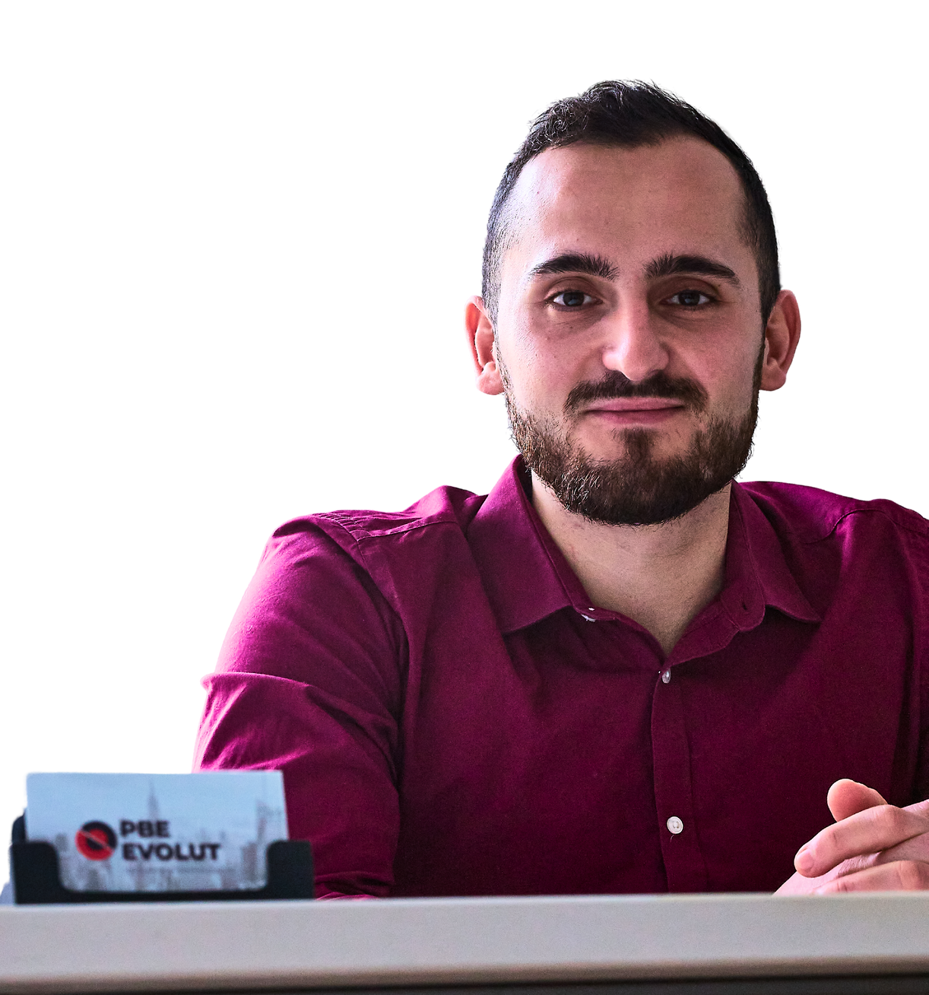

Répondez à des appels d’offres comme un grand groupe
L’expérience d’un ancien acheteur public au service de vos offres.

Slide 2




L'objectif de mon accompagnement
Cet accompagnement vous aide à répondre aux 4 défis suivants :
1
2
3
4
Il est difficile de trouver les appels d’offres adaptés à votre profil d’entreprise.
Il est compliqué de convaincre l’acheteur avec vos offres.
L’acheteur sélectionne plus souvent les offres de vos concurrents.
L’acheteur n’est pas convaincu par votre mémoire technique.
Comment ?

Slide 3


2 semaines pour être prêt à répondre
aux appels d’offres publics
Nous vous accompagnons de manière optimisée pour être prêt le jour J !
1
2
3
Étude de votre entreprise et de son positionnement
Mise en place de votre veille d’appels d’offres
Constitution de votre dossier stratégique

Slide 4
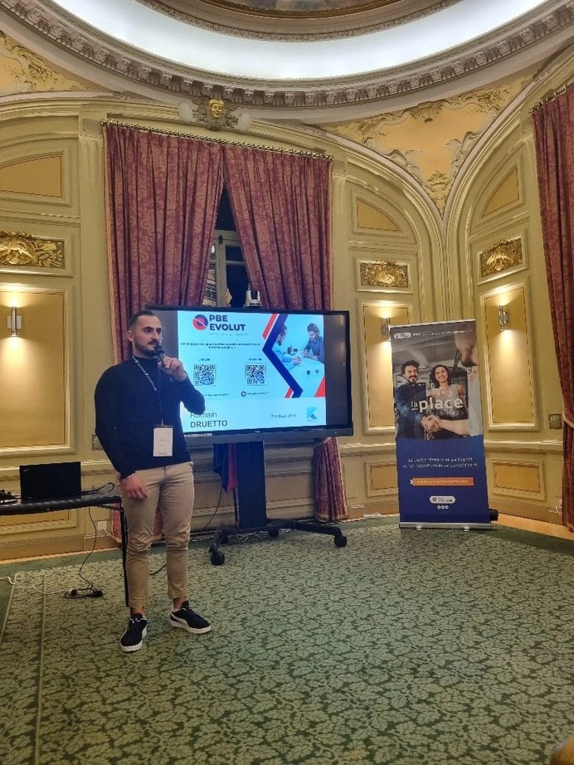
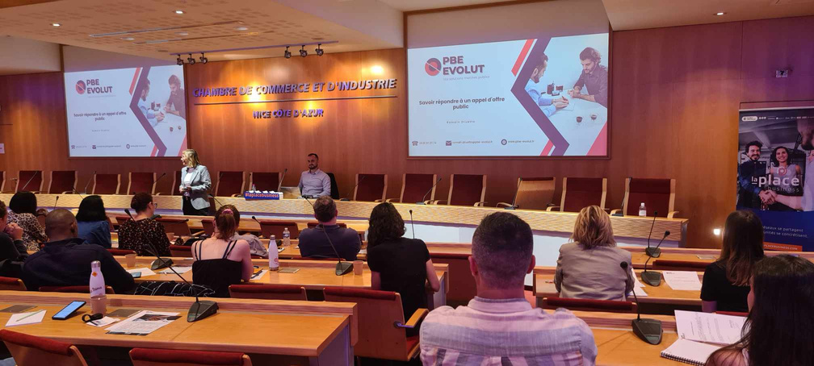
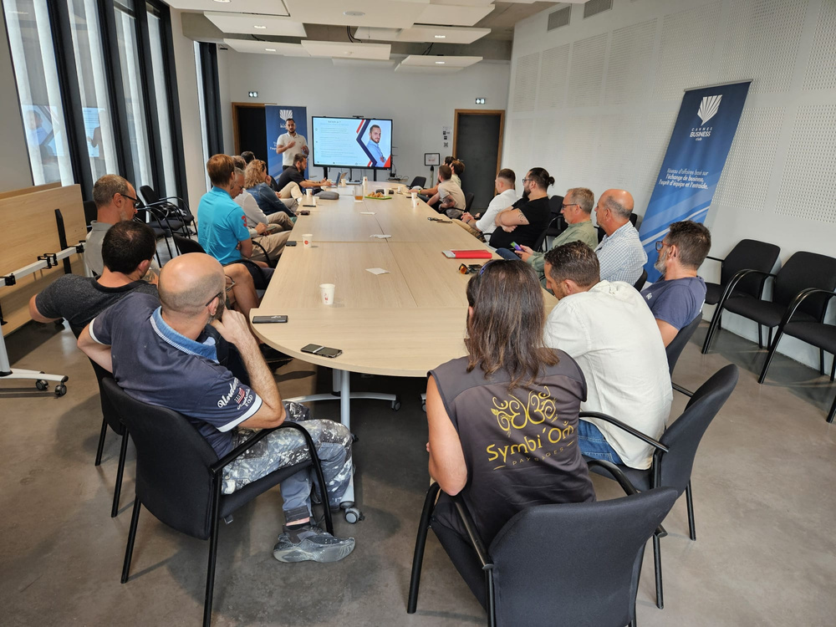
Pourquoi choisir cet accompagnement ?
Romain Druetto avant de lancer PBE Evolut était le responsable d’un service marchés publics en collectivités locales.
Diplômé d’état en droit public
Ancien acheteur public en collectivités locales
Des centaines d’offres d’entreprise notées par le passé
Conférencier sur le thème de la commande publique
Formateur des collectivités et acheteurs publics
Conseils stratégiques dans la réponse aux appels d’offres

Slide 5
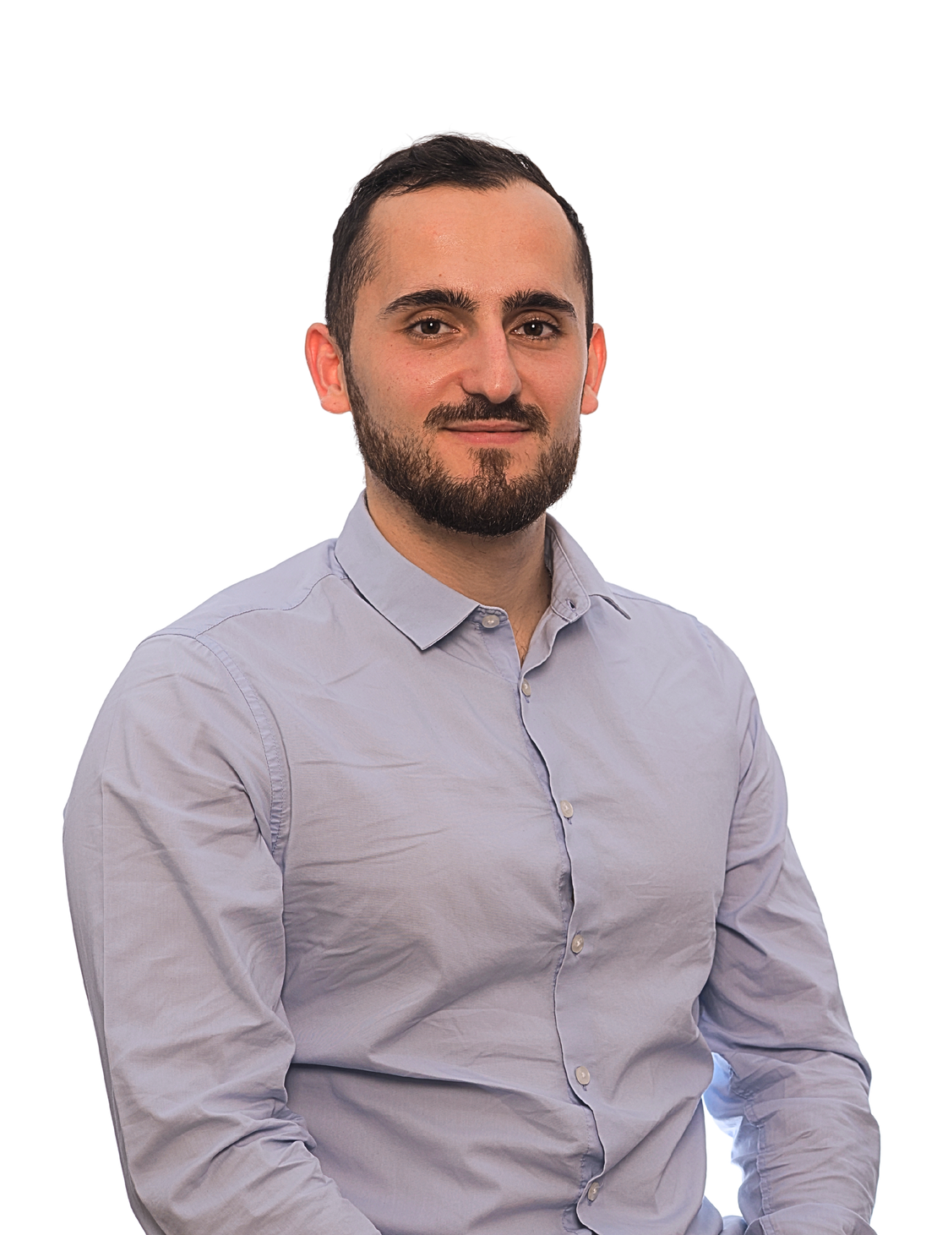


Étape 1 : Les fondations de votre succès
Nous posons les bases pour faciliter vos réponses le jour J !
Analyse personnalisée pour comprendre votre entreprise en profondeur.
Identification précise du positionnement de votre entreprise.
Analyse des marchés types à cibler.
Veille stratégique active pour capter chaque opportunité.
Suivi client optimisé pour maximiser votre taux de réussite.

Slide 6

Étape 2 : Un accompagnement sur mesure
Grâce à l’étape précédente, nous pouvons optimiser votre processus de réponse !
Réalisation d’un dossier de candidature conforme et optimisé.
Rédaction d’un mémoire technique percutant et différenciant.
Accès direct à un expert des marchés publics pour un accompagnement sur-mesure.
Dépôt sécurisé et optimisé de votre offre sur la plateforme acheteur.

Slide 7


Une mise en place fluide
Chaque étape de la réponse est fluide et supervisée !
Un suivi pas à pas
Un accès direct à un expert des marchés publics.
Des opportunités accessibles
Un contact unique

Slide 8

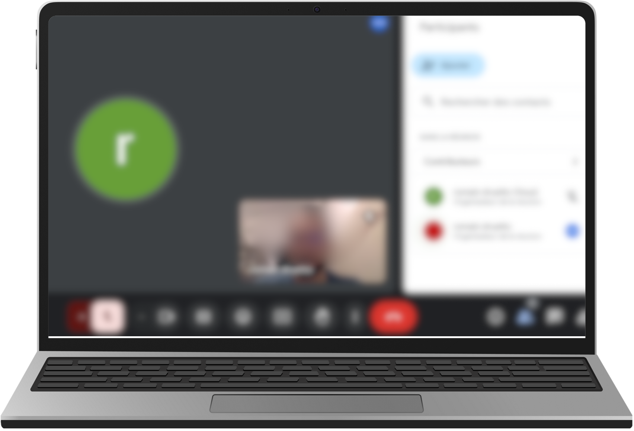


Partons ensemble à la conquête de vos appels d’offres !
7 500 € HT
On échange ensemble
On prépare le terrain
On construit votre succès
Lors d’un entretien, nous clarifions vos besoins et définissons ensemble la meilleure approche pour investir les marchés publics.
Grâce à une veille ciblée et une étude approfondie de votre positionnement, nous identifions les meilleures opportunités.
Nous réalisons des dossiers optimisés et structurés pour maximiser vos chances de succès et marquer des points face à la concurrence.

Slide 9
Besoin de plus d’infos ?
Réservez votre rendez-vous sur :
https://www.pbe-evolut.fr/contact

